Slide 1


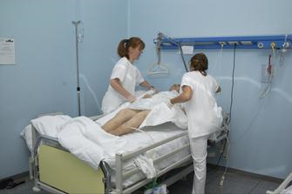

Il rientro a casa
rientra solo Carlo o il problema Carlo ?
come rientra ?
è gestibile a domicilio ?
Gli equilibri e le dinamiche familiari
le risorse umane ed economiche consentono la presa in carico ?

Slide 2


Il rientro a casa: priorità
Riduzione della
riospedalizzazione inappropriata
Sopravvivenza
Qualità della vita
Sicurezza
Interazione tra farmaci
Sono tutti necessari
Scarsa aderenza
MMG
Polipatologo
Multiprolblematologo
Comorbidologo

Slide 3


ANALISI DEI BISOGNI
PAZIENTE NEOPLASTICO
Controllo del dolore
Fatigue, astenia
Alimentazione
Edemi
Depressione/ansia disturbi del sonno
Stati Confusionali
Cachessia
Problemi cutanei (ulcere, prurito) e cavo orale
Gestione fine vita
PAZIENTE K COLON
Irregolarità alvo
Gestione stomia
Occlusione/sub occlusione
Emorragia
Specialista Ospedaliero
in fase di dimissione
protetta?
SEGNALAZIONE A UCAM
Chi se ne occupa?
MMG?

Slide 4



Risposte ai bisogni:
RETE DI CURA
Risorse ASST, dopo attivazione UCAM:
ADP assistenza Domiciliare Programmata
ADI Assistenza Domiciliare Integrata
ADI Cure Palliative
Ricovero ospedaliero
Consulenza specialistica
- oncologo
- medico formato in cure palliative
- algologo
- chirurgo
- medico di medicina generale
- esperti di riabilitazione funzionale
- dietologo – dietista
- psicologo
- infermiere
MMG
Medico di CA
Caregivers
Specialisti al domicilio
(attraverso UCAM)
Servizi sociali
Associazioni no profit
Ospedalizzazione
domiciliare

Slide 5

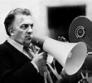
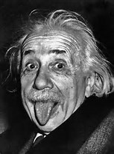


Cosa ci manca ?
Spesso il circuito stesso
Specialisti dislocati sul territorio
Infermieri formati a domicilio
Riabilitazione
Precocità
Il territorio non va colonizzato
va ricostruito
Notes:
Infermieri pochi

